Slide 1
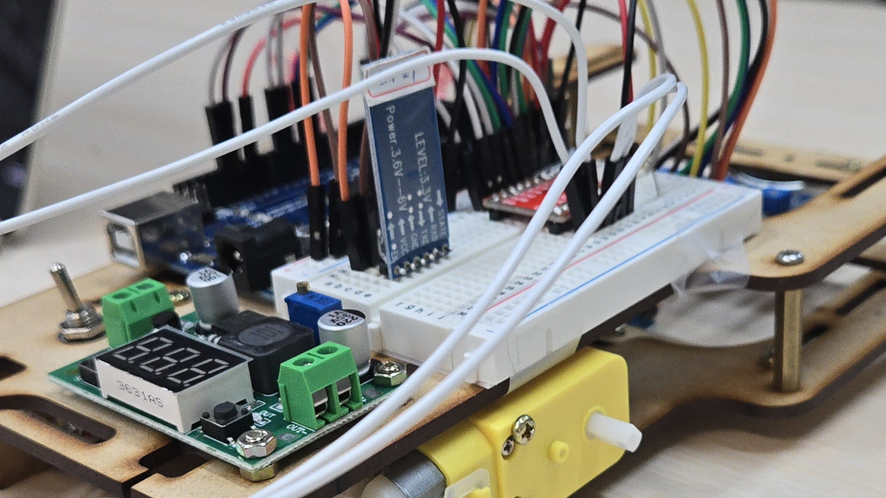
指定題進度報告 (Week 9)
週三下午班第七組
李柏辰 李奕辰 陳裕穎

Slide 2
Checklist
藍芽整合
■ 電腦有連到藍芽
RFID整合
■ 刷RFID後輸出UID
BFS整合
■ 模擬地圖從A走到B且無冗餘步驟
Server整合
■ 上行成功
■ 下行成功
□ 用藍芽遙控車子
□ 行走中刷到RFID
□ 走十字地圖並刷到至少一個RFID
□ 車子實際從A走到B且無冗餘步驟
□ 完成前項並把B點UID傳給server
□ 回傳所有UID到server且server有分數
□ 電腦連到server
□ 刷RFID把UID透過Python傳給Server且有分數
□ 行走中把UID傳給Server且有分數
□ 走完十字地圖且刷到所有RFID

Slide 3
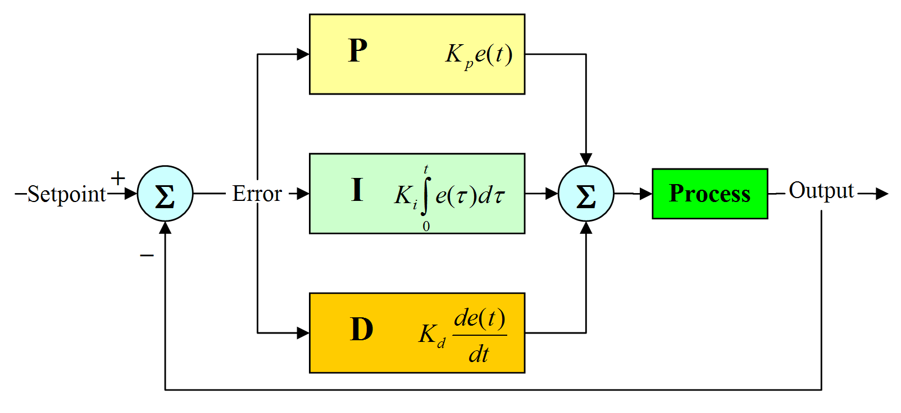
問題與解決方法
硬體優化
PID控制、轉向回正優化、轉向失誤修正etc.

Slide 4
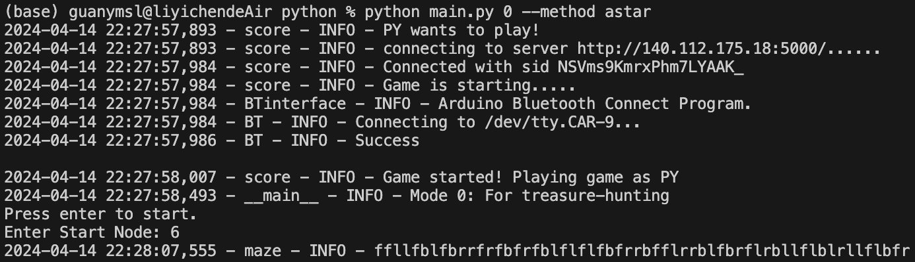
問題與解決方法
軟體優化
新增Argument Parser、演算法優化(A*實作)etc.

Slide 5
進度安排
4/17 4/19 4/21 4/23 4/25 4/27

Slide 6
分工
項目 | 負責人
指定題討論 | 李柏辰 李奕辰 陳裕穎
程式碼撰寫 | 李奕辰
協助測試 | 李柏辰 陳裕穎
Notion 撰寫 | 李柏辰 李奕辰 陳裕穎
進度報告撰寫 | 李奕辰 陳裕穎

Slide 7
資源
Notion:
https://www.notion.so/111-2-eecs-cornerstone/7-f58699279ffd464b931c2ad3ab35d709
GitHub:
https://github.com/Guanymsl/CarCarClass
YouTube:
https://www.youtube.com/playlist?list=PLM3qCJbAZJypCrRooPg0uxa-RUCHV4_Az

Slide 8


